Slide 1
Chapitre 2
nomenclature des composés organiques

Slide 2
Introduction
La nomenclature est l’attribution systématique des noms aux composés.
Chaque composé organique doit avoir un nom unique de telle façon que chimistes et non chimistes puissent communiquer sans ambiguïté.
Le système de nomenclature IUPAC est un ensemble de règles logiques conçues et utilisées par les chimistes organiques pour contourner les problèmes causés par la nomenclature arbitraire.
Connaissant ces règles et étant donné une formule structurelle, on devrait pouvoir écrire un nom unique pour chaque composé distinct. De même, étant donné un nom IUPAC, on devrait pouvoir écrire une formule structurelle.
En général, un nom IUPAC aura trois caractéristiques essentielles:
Une racine ou une base indiquant une chaîne ou un cycle majeur d'atomes de carbone trouvés dans la structure moléculaire.
Un suffixe (terminaison) ou un autre élément désignant des groupes fonctionnels pouvant être présents dans le composé.
Noms des groupes substituants, autres que l'hydrogène, qui complètent la structure moléculaire.
Exemple;

Slide 3
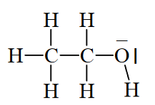
Représentation des molécules
Avant de donner les différentes règles de nomenclature, nous allons voir les différentes formules pour les représenter
La formule développée: représente et fait apparaître la nature de tous les atomes et leurs liaisons.
Exemple:

Slide 4
La formule semi-développée: La formule semi-développée représente toutes les liaisons de la formule développée sauf celles avec les atomes d’hydrogène.
Exemple: CH₂-CH₂-OH
La formule en batônnets: ou représentation stylisée représente uniquement les liaisons carbone - carbone, les groupes fonctionnels (significatifs) et les liaisons avec ces groupes sans faire apparaître les atomes de carbones ou d’hydrogènes sauf s’ils font partie d’une fonction chimique. Chaque extrémité et chaque angle représente un atome de carbone.
Exemple:

Slide 5
Tableau récapitulative
formule développée | formule semi-développée | formule en batônnets
 | CH₂-CH₂-OH

Slide 6
Règles de la nomenclature IUPAC DES HYDROCARBURES
En guise d'introduction au système de nomenclature IUPAC, nous considérerons d'abord les composés qui n'ont pas de groupes fonctionnels spécifiques. Ces composés ne sont composés que d'atomes de carbone et d'hydrogène liés ensemble par des liaisons sigma (tous les carbones sont hybrides sp ³ ).

Slide 7
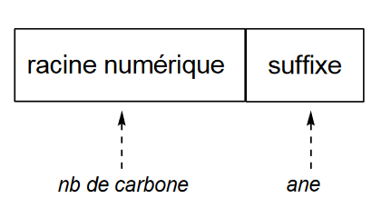
les hydrocarbures:
Les hydrocarbures n'ayant pas de fonction double ou triple liaison sont classés comme alcanes ou cycloalcanes , selon que les atomes de carbone de la molécule sont disposés uniquement en chaînes ou également en cycles.
Bien que ces hydrocarbures n'aient pas de groupes fonctionnels, ils constituent le squelette de base sur lequel des groupes fonctionnels des autres classes de composés et fournissent un point de départ idéal pour étudier et nommer les composés organiques.
Les alcanes (C_{n}H_{2n+2} ) et les cycloalcanes ( C_{n}H_{2n} ).
Ce sont des membres d'une plus grande classe de composés appelés aliphatiques (à l’opposer des aromatiques qu’on étudiera plus loin).
Pour les nommer on utilisera deux parties : une racine numérique et un suffixe.
La racine numérique indique le nombre d’atomes de carbones de la chaîne ou du cycle
Le suffixe pour les alcanes sera –ane.
Le nom résultant de cette combinaison entre racine et suffixe est le nom fondamental.

Slide 8
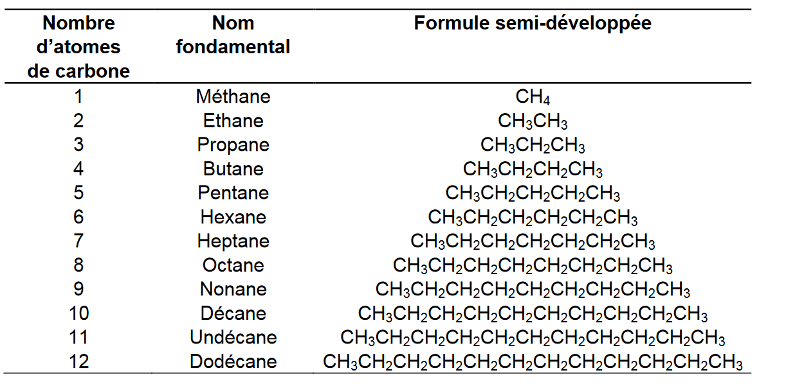
les alcanes à chaîne droite
exemple: pour un alcane possédant quatre atomes de carbones
C₄H₁₀, le préfixe sera but-; le suffixe sera –ane; pour conduire au nom fondamental butane
Noms fondametaux IUPAC des alcanes à chaînes droite

Slide 9
les alcanes ramifiés
Pour nommer les alcanes ramifiés il faut suivre les règles suivantes établies par l’IUPAC.
Règle 1:
Repérer et nommer la chaîne la plus longue que l’on puisse trouver au sein de la molécule.
Exemple: il existe trois « 03 » façons de numéroter cette molécule.
Chaîne n°1 en noir : constituée de 9 atomes de carbone
Chaîne n°2en rouge : constituée de 8 atomes de carbone
Chaîne n°3 en bleu: constituée de 8 atomes de carbone

Slide 10
Dans le cas présent, la chaîne carbonée principale est constituée de 9 atomes de carbone : en noir sur le schéma. Le reste des autres chaînes greffées seront considérées comme radicaux. Notre aclane est donc un nonane

Slide 11
Règle 2:
Nommer tous les groupes carbonés greffés sur la plus longue chaîne en tant que substituants alkyles ou radicaux (voir règle 4)
Règle 3:
Numéroter la chaîne la plus longue en commençant par l’extrémité la plus proche d’un substituant (radical), si deux numérotations sont possibles, on choisit celle qui conduit à l'indice le plus bas pour la ramification).
Exemple: sur la figure ci-dessous on peut numéroter la chaine principale dans les deux sens
De gauche à droite (en noir) : le radical se trouve alors en position 6
De droite à gauche (en rouge) : le radical se trouve alors en position 4
On choisit donc la position 4
Règle 4:
Radicaux prennent toujours une terminaison « yl » et se mettent avant la chaîne principale précédé par leurs positions sur cette chaîne
ici, c’est un radical en 2 carbones en position 5 sur le nonane, c’est donc un 4-ethylnonane

Slide 12
Règle 5: si la chaîne carbonée principale porte plusieurs radicaux. On désigne l'emplacement de chaque radical par un numéro et un nom appropriés.
on compte la somme des indices de tous les radicaux et on garde celle qui donne la somme la plus faible.
Les radicaux identiques sont précédés d’indices: di, tri, tétra, penta, hexa, hepta, octo, nona ou déca, pour désigner leur nombre.
Les radicaux sont écrits par ordre alphabétique, les préfixes, tels que « sec- », « tert- », ainsi que les índices “di, tri, tétra, penta, hexa, hepta, octo, nona ou déca” ne sont pas pris en considération dans l’arrangement alphabétique.
Exemple:
La chaîne carbonée principale est composée de 8 carbones et porte 3 radicaux ( deux méthyles et un éthyle)
Suivant la numérotation rouge ils sont liés aux carbones 3-méthyl, 5(éthyl et 7-méthyl d’où la somme 3+5+7=15.
Suivant la numérotation noire ils sont liés aux carbones 2-méthyl, 5-éthyl et 6-méthyl d’où la somme 2+5+6=13.
Notre composé est alors: 5-éthyl-(2,6)-diméthyloctane

Slide 13
Halogénures d’alkyles R-X
L'halogène est traité comme un substituant sur une chaîne alcane. Le substituant halogéné est considéré à rang égal à un substituant alkyle dans la numérotation de la chaîne principal et sera classé par ordre alphabétique avec les alkyles.
Les halogènes sont représentés comme suit:
F | fluoro-
Cl | chloro-
Br | bromo-
I | iodo-
Voici quelques exemples:

Slide 14
Les alcènes ou oléfines
Ce sont de hydrocarbures avec au moins une double liaison carbone-carbone. Leur formule brute est C_{n}H_{2n}
Pour nommer les alcènes on utilisera un préfixe qui sera aussi constitué par une racine numérique (nombre de carbones sur la chaine carbonée la plus longue) et un et un suffixe (ène) qui désigne la double liaison précédé de sa position.
Exemples l’alcène suivant possède 5 carbones son préfixe est alors « pent »
La double liaison C=C se trouve en position 2, c’est donc : pent-2-ène
Remarque1. on doit numéroter à partir du carbone de la chaîne le plus proche de la double liaison C=C.

Slide 15
_{Remarque 2.}
Même si la molécule peut présenter des chaînes carbonées plus longues que celle qui contient la double liaison, celles-ci sont ignorées dans la nomenclature de la molécule.
Exemple: malgré que la chaîne carbonée du composé de droite est plus longue (7 carbones), elle n’est pas prise en considération car elle n’englobe pas la double liaison. C’est donc la numérotation de gauche qui est maintenue le nom exacte est donc :
2-ethylhexene
_{Remarque 3.}
La chaîne parente est numérotée de sorte que les liaisons multiples aient les nombres les plus bas (les liaisons doubles et triples ont priorité sur les substituants alkyle et halo).
Exemple

Slide 16
Les alcènes ramifiés
La double liaison est prioritaire dans la numérotation de la chaine carbonée est doit par conséquent avoir l’indice le plus faible.
Exemple:

Slide 17
Les alcynes –C≡C-
Ce sont de hydrocarbures avec au moins une triple liaison carbone-carbone. Leur formule brute est C_{n}H_{2n-2}
Pour nommer les alcènes on utilisera un préfixe qui sera aussi constitué par une racine numérique (nombre de carbones sur la chaine carbonée la plus longue) et un et un suffixe (yne) qui désigne la triple liaison précédé de sa position.
Exemple

Slide 18
Les remarques concernant les alcènes sont valables également pour les alcynes.
La triple liaison est prioritaire dans la numérotation de les substituants alkyles ou halogénures
Exemple:

Slide 19
Cas d’une double et triple liaison au sein de la même molécule
Dans la nomenclature IUPAC, un hydrocarbure contenant à la fois une double et triple liaison est appelé un alcényne.
- La chaîne est numérotée à partir de l’extémité la plus proche de l’un ou de l’autre de ces deux groupes fonctionnels. De telle façon à avoir la somme des indices la plus faible.

Slide 20
lorsque la double et la triple liaison sont à des distance égales au niveau des extrémités, on attribue à la double liaison le plus petit indice localisateur.

